Slide 2

Формирование предпосылок функциональной грамотности у детей в ДОУ.
Цель - формирования предпосылок функциональной грамотности у детей 3-7 лет.
Задачи: 1. создать условия для овладения детьми способами познания окружающего мира посредством развития предпосылок математической, естественно-научной и читательской грамотности;
2. внедрить в педагогическую практику эффективные педагогические технологии, позволяющие развивать у детей предпосылки читательской, математической и естественно-научной грамотности;
3. совершенствовать профессиональные компетенции педагогов в направлении организации образовательного процесса, нацеленного на развитие у детей предпосылок функциональной грамотности;
4. создать систему психолого-педагогической поддержки семьи, а также роста активности родителей в образовательной процессе дошкольной организации для эффективного развития детей.

Slide 3

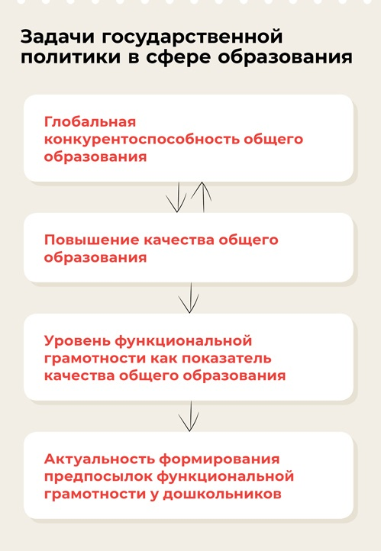
Результат:
в рамках формирования предпосылок функциональной грамотности,
выпускник детского сада овладеет основными культурными способами деятельности, станет самостоятельным в познавательно-исследовательской деятельности.

Slide 4
Общее образование:
коммуникативная и информационная грамотность;
социальная и гражданская грамотность;
экологическая и здоровьесберегающая грамотность;
читательская грамотность;
естественно-научная грамотность;
математическая и финансовая грамотность.
Дошкольное образование:
читательская грамотность;
естественно-научная грамотность;
математическая и финансовая грамотность.

Slide 5
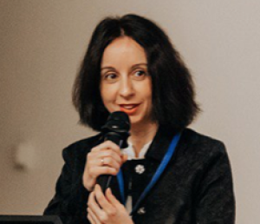
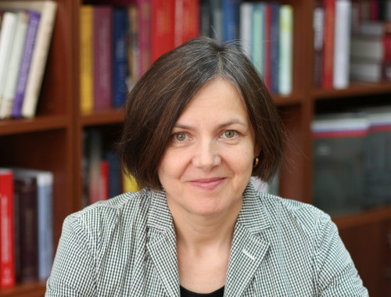
Инновационный федеральный проект «Разработка и реализация вариативных моделей, обеспечивающих возможности формирования предпосылок читательской, математической и естественнонаучной грамотности детей 3–7 лет» .
Цель проекта — овладение детьми 3–7 лет предпосылками функциональной грамотности: математической (финансовой), естественнонаучной, читательской (речевой).

Slide 6
Инновационный федеральный проект
«Разработка и реализация вариативных моделей, обеспечивающих возможности формирования предпосылок читательской, математической и естественнонаучной грамотности детей 3–7 лет».
Задачи проекта:
1. Создать условия для овладения детьми способами познания окружающего мира посредством развития предпосылок математической (финансовой), естественнонаучной и читательской (речевой) грамотности.
2.Совершенствовать профессиональные компетенции педагогов в организации образовательного процесса, направленного на развитие у детей предпосылок функциональной грамотности.
3.Создать систему психолого-педагогической поддержки семьи, а также роста активности родителей в образовательном процессе для эффективного развития детей дошкольного возраста.

Slide 7
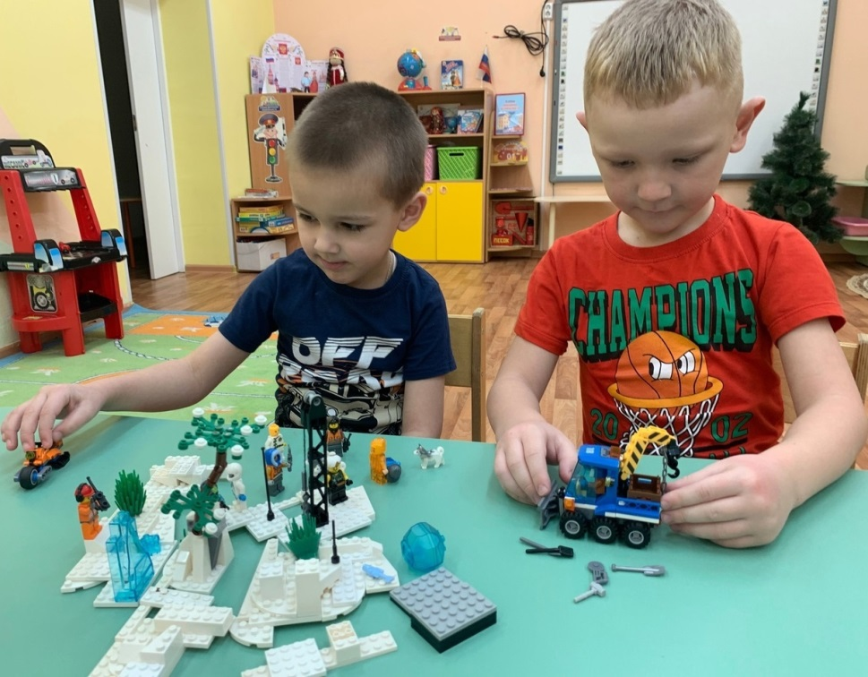
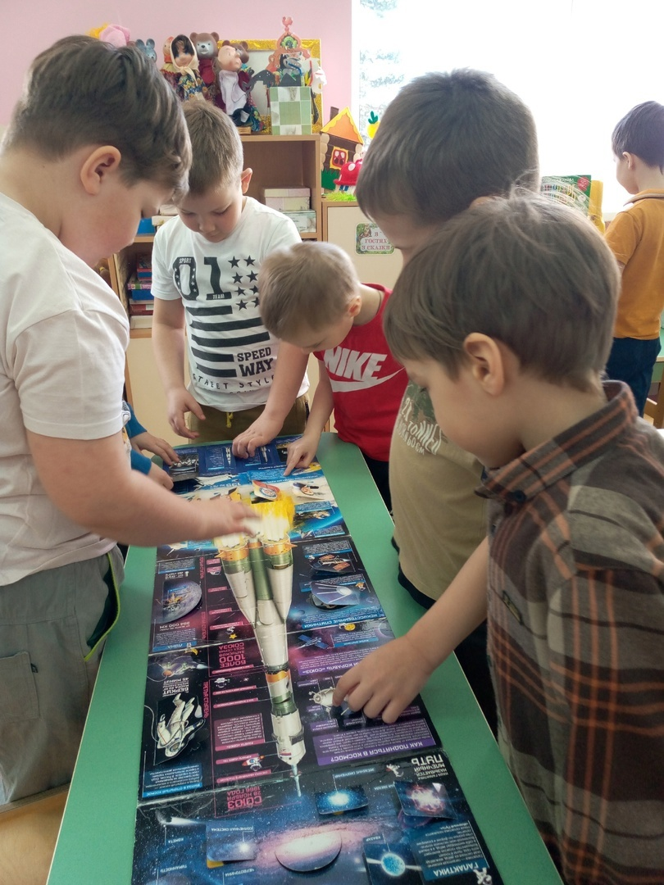
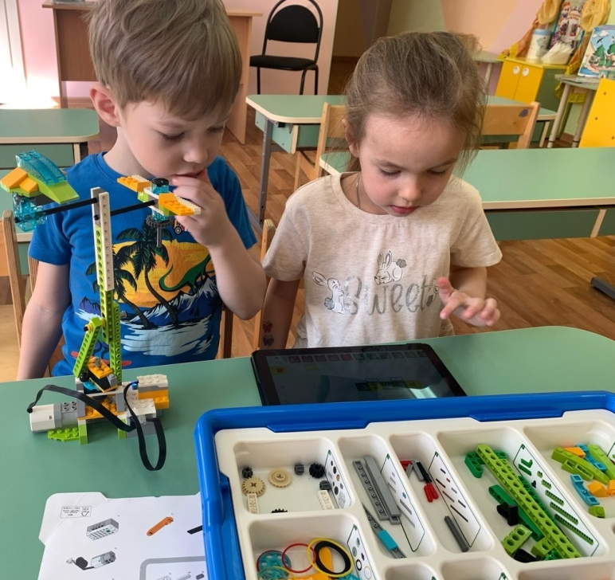

Slide 8
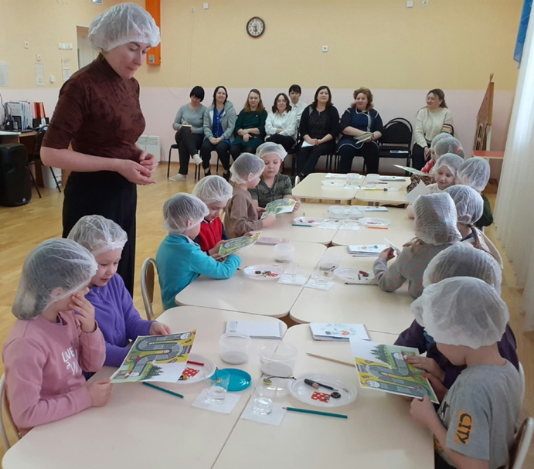
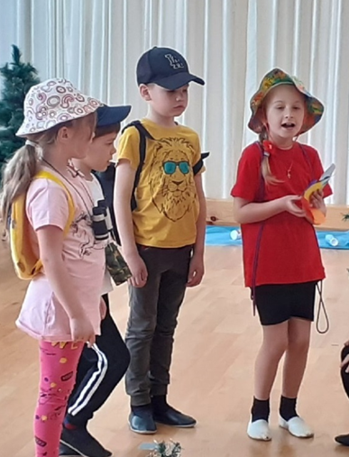
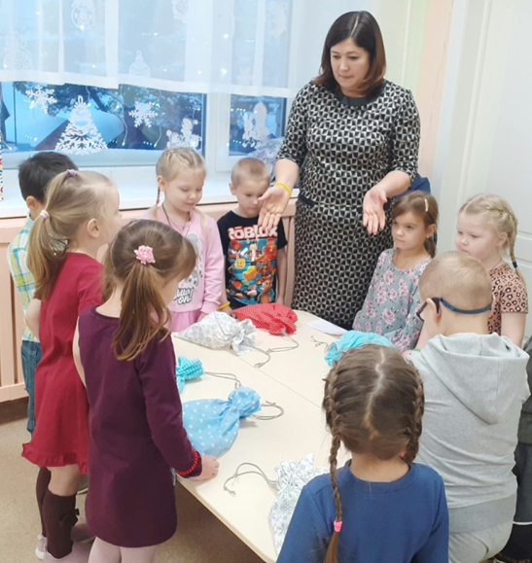
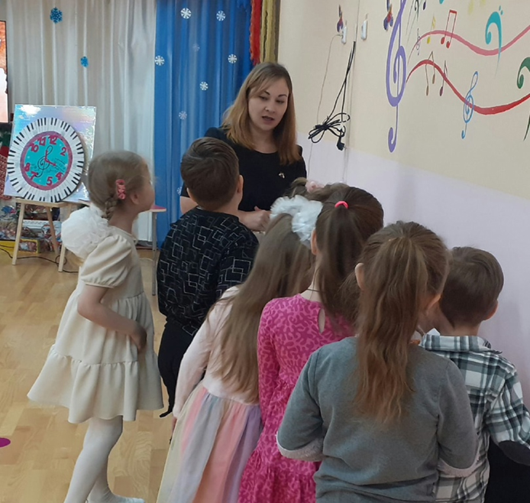
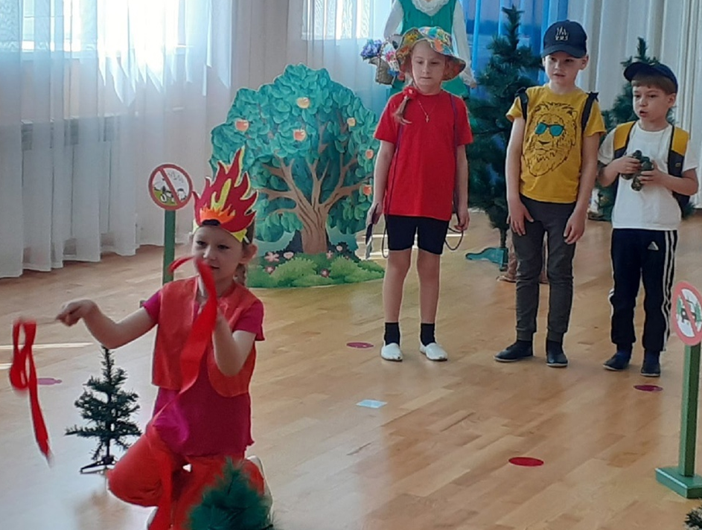

Slide 9

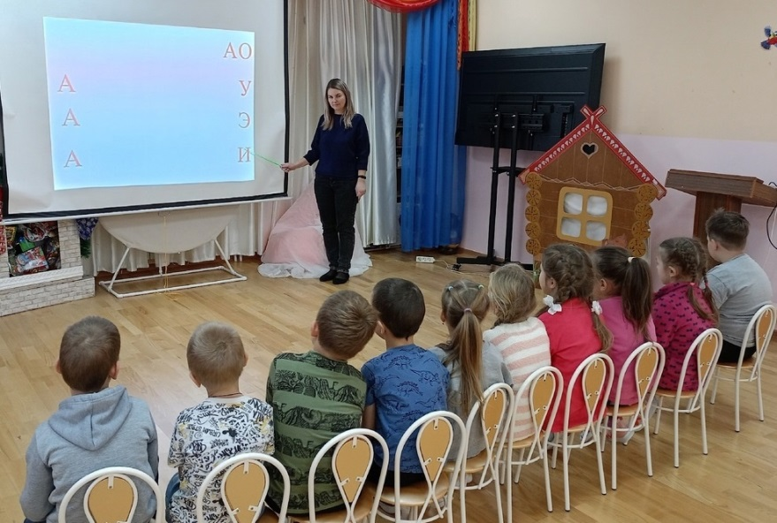
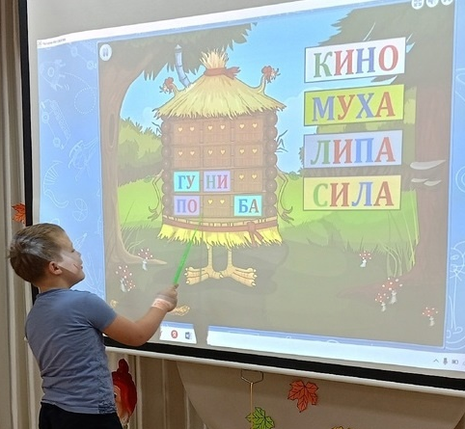
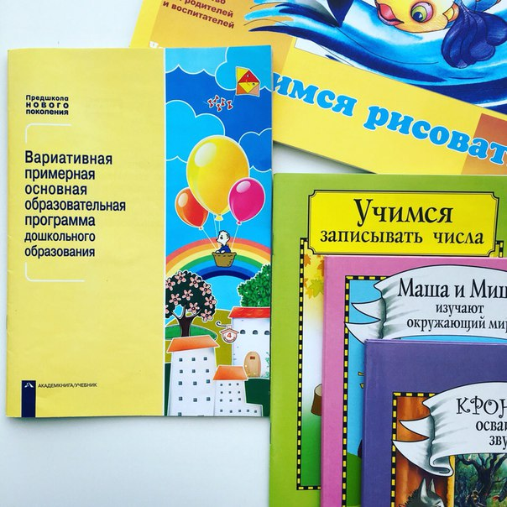

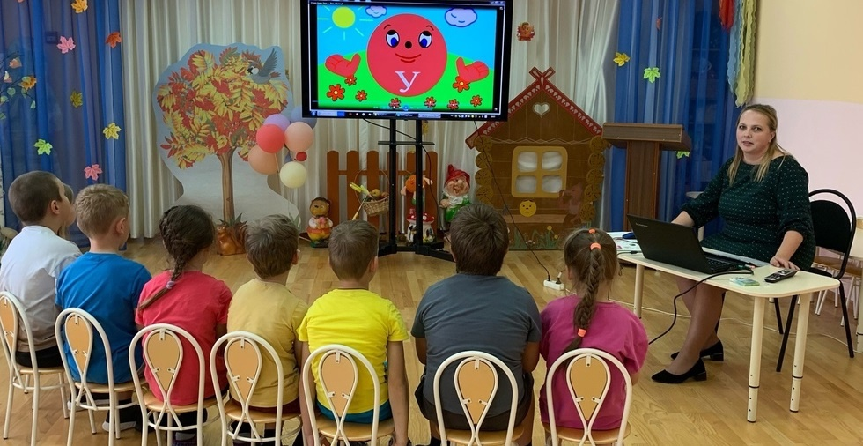

Читательская (речевая) грамотность

Slide 10
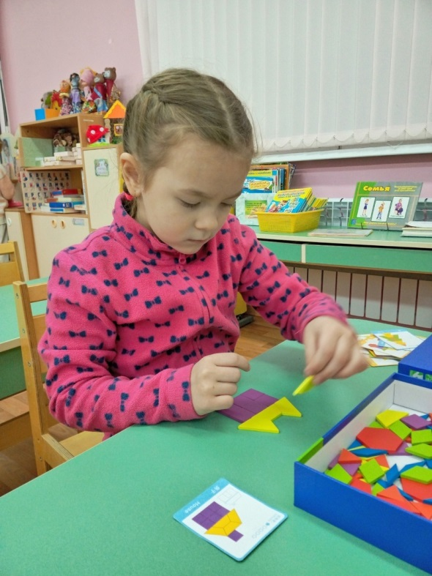
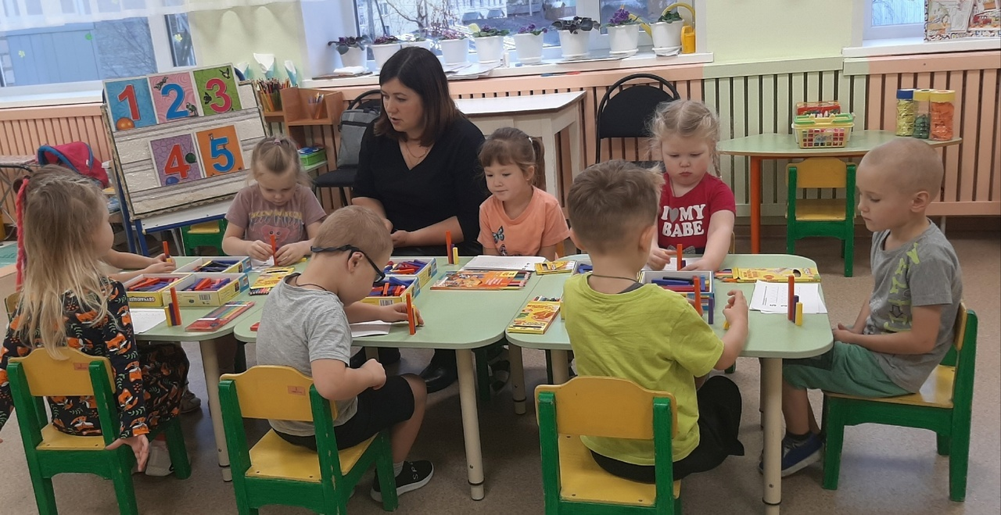
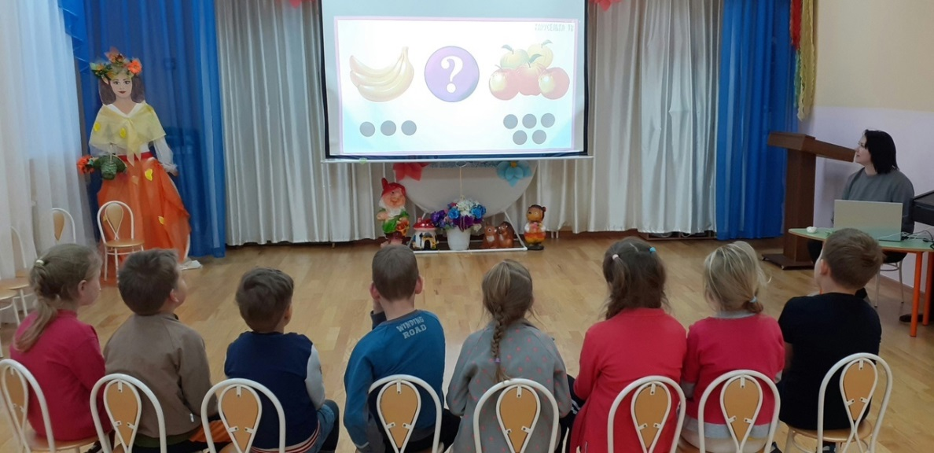
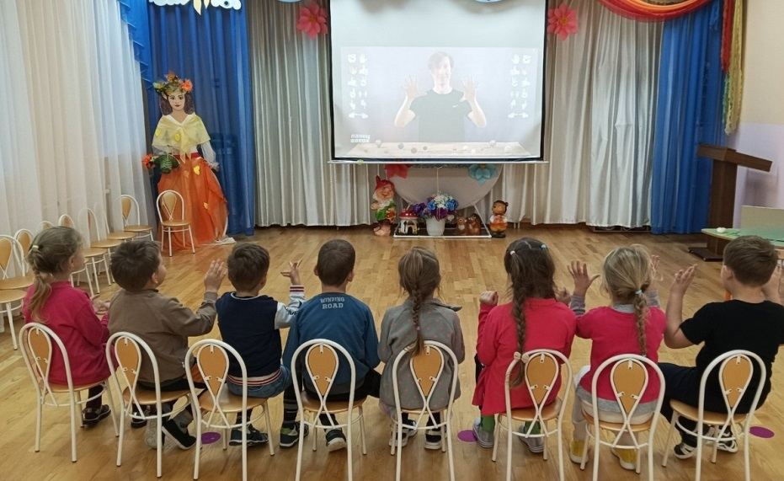
Математическая грамотность

Slide 11
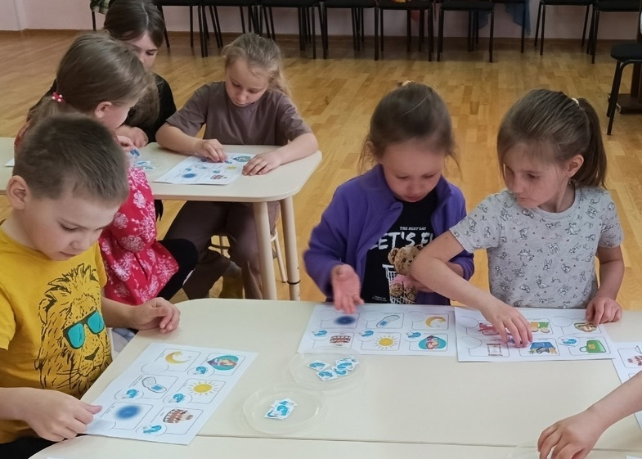
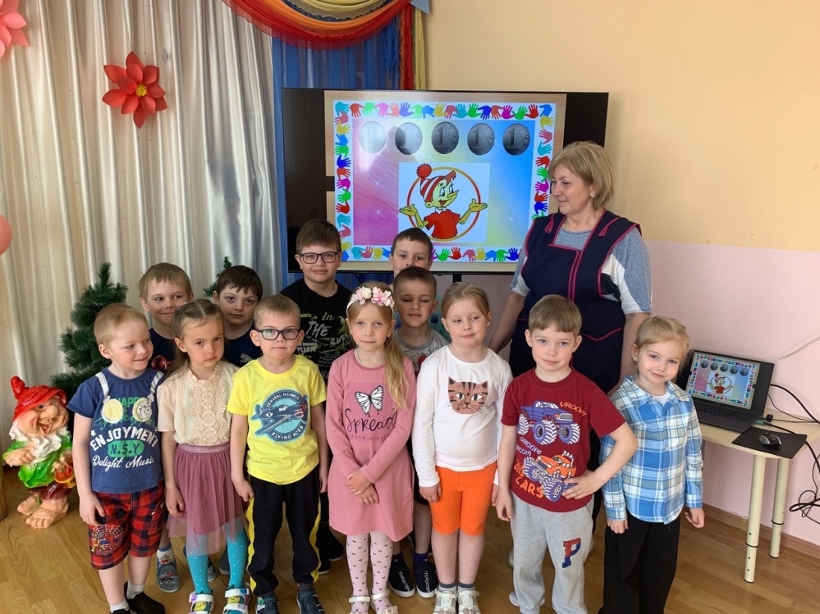
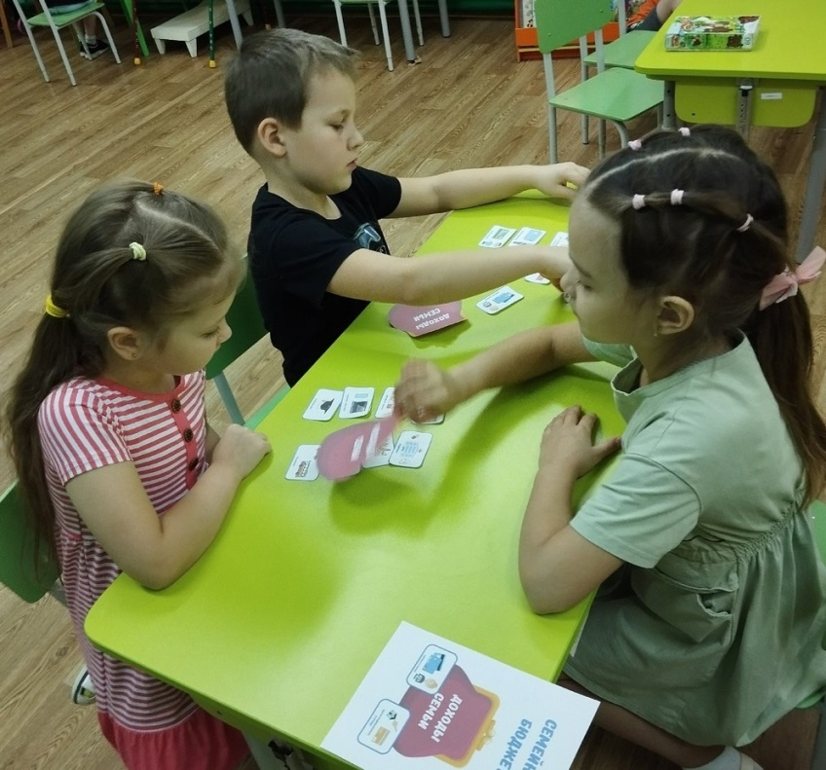
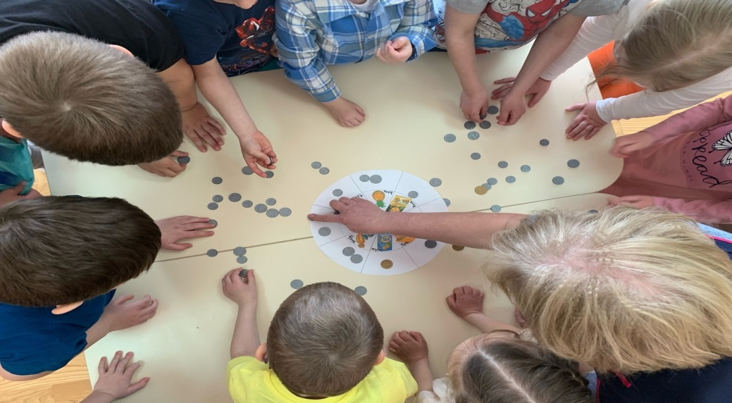
Финансовая грамотность

Slide 12
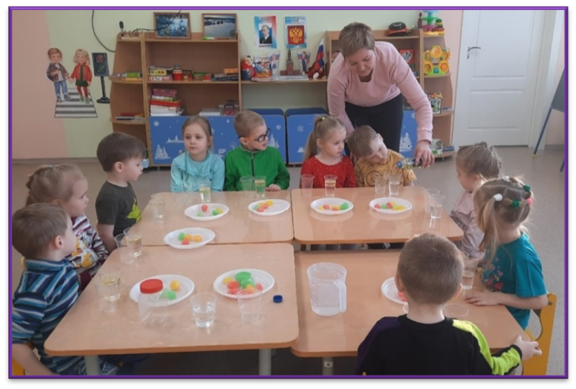
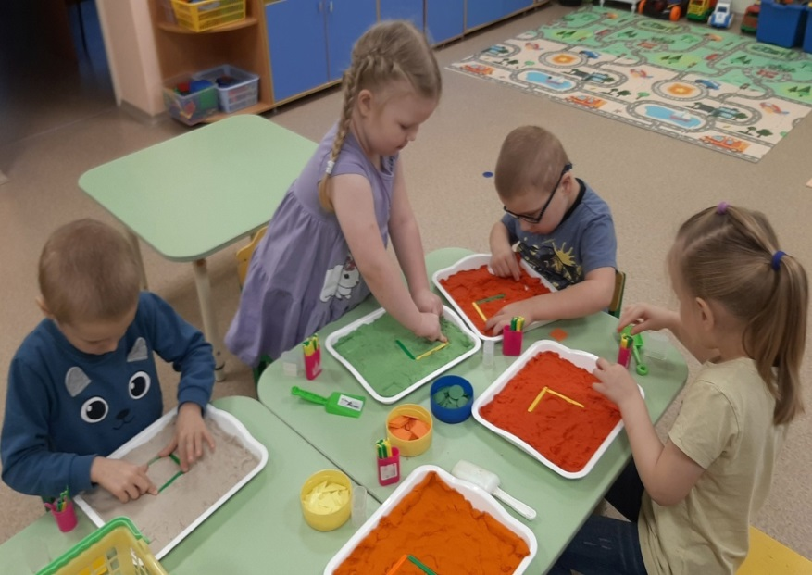
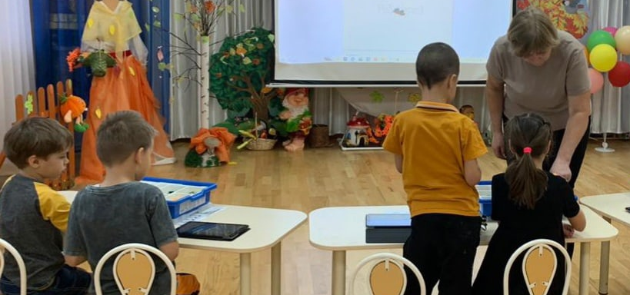
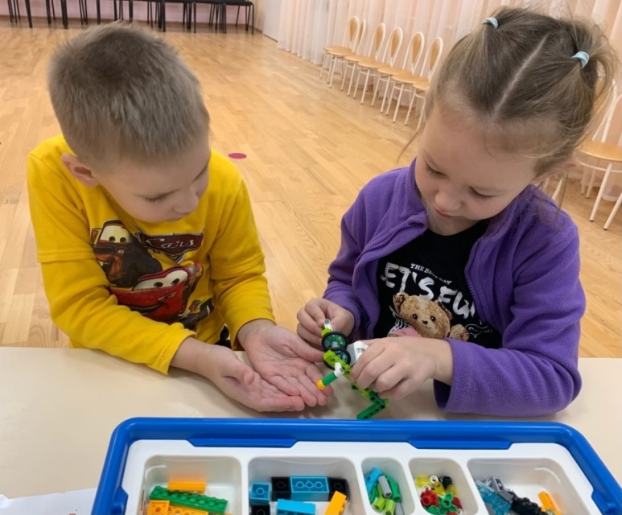
Естественнонаучная грамотность

Slide 13
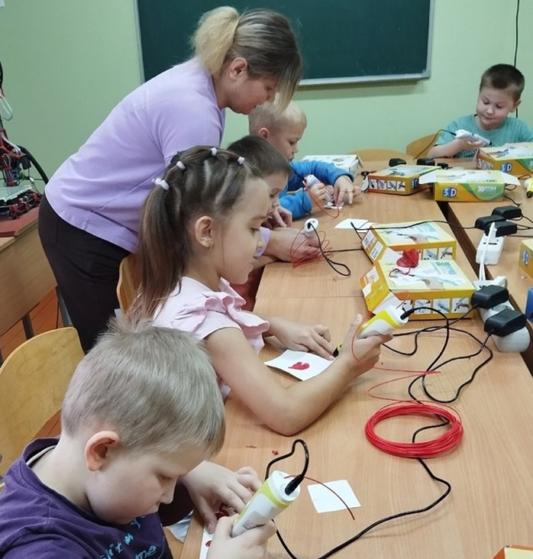
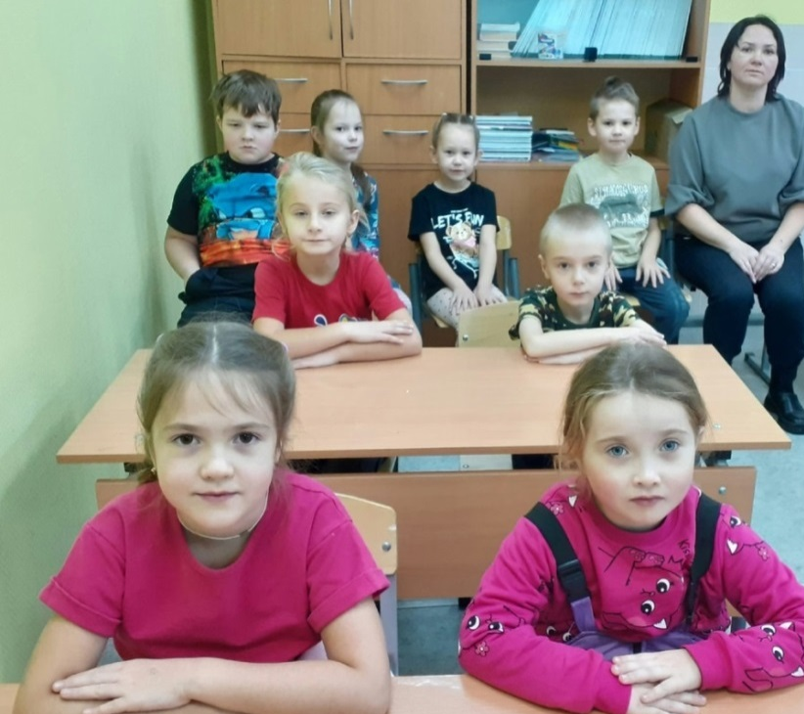
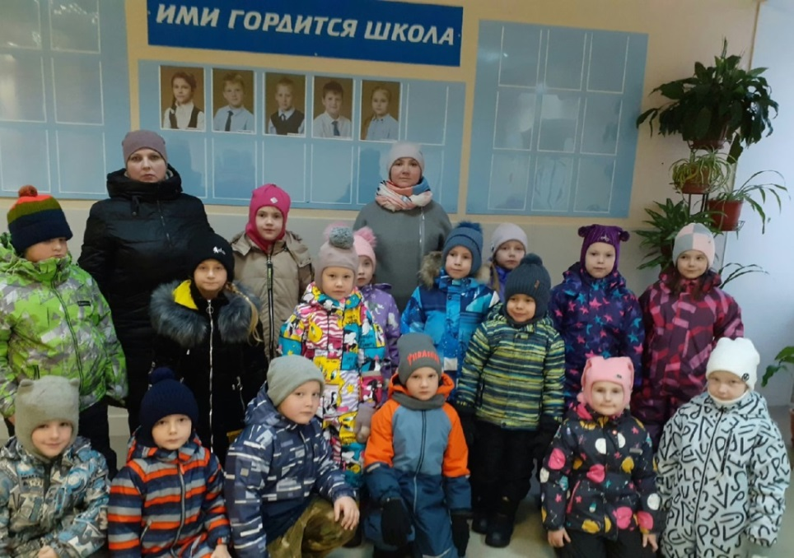
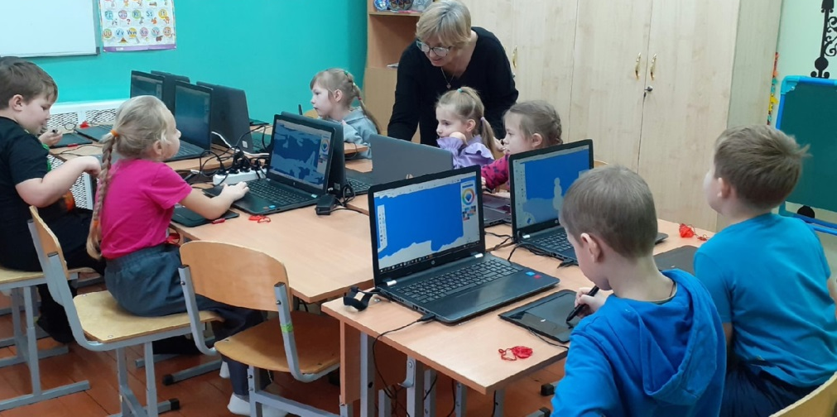
Тематические недели, социальное партнёрство.

Slide 14
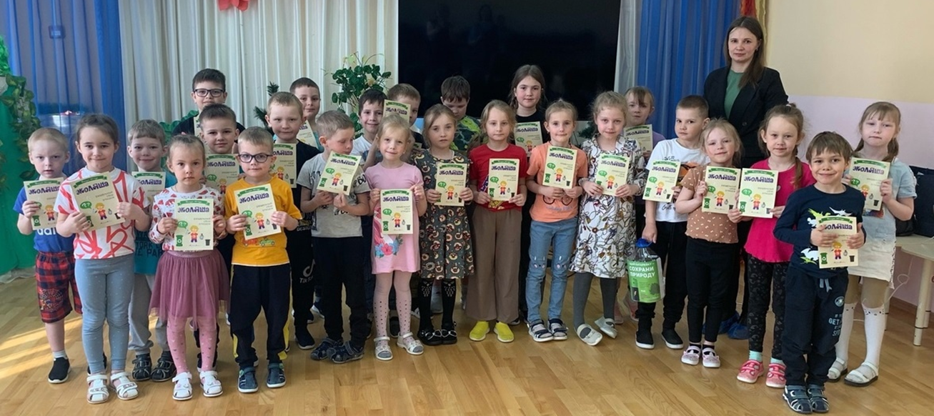
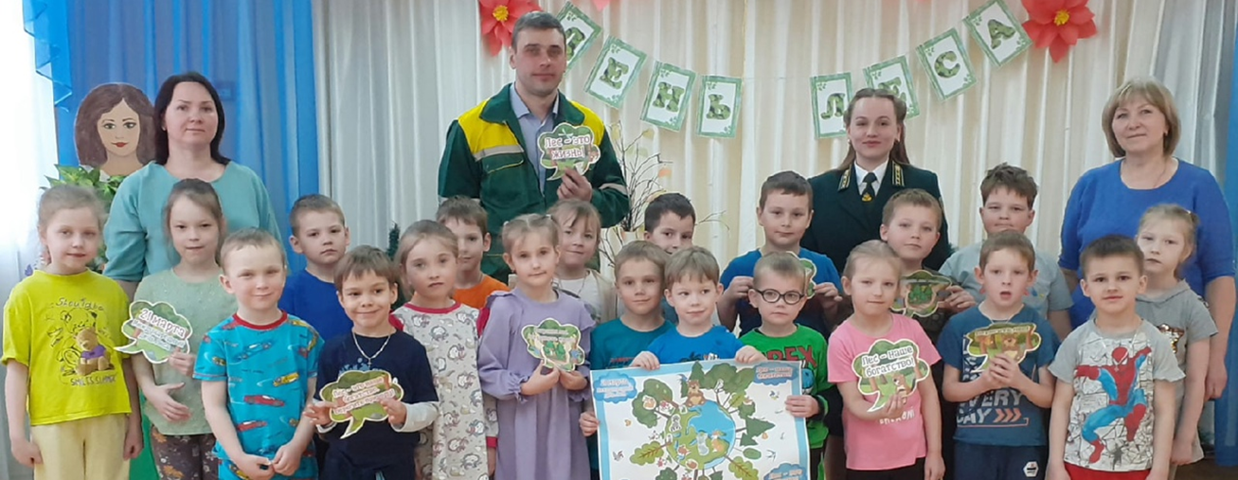
Проектная деятельность

Slide 15


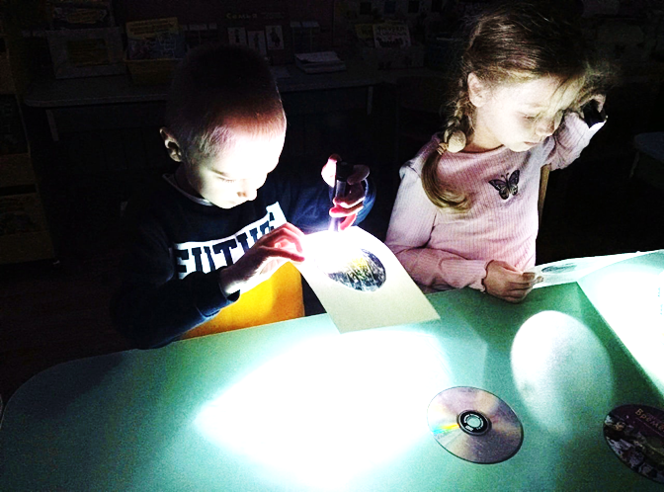
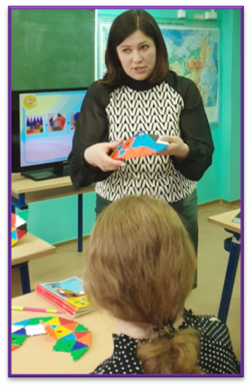
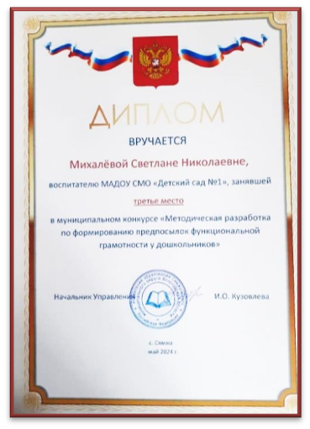
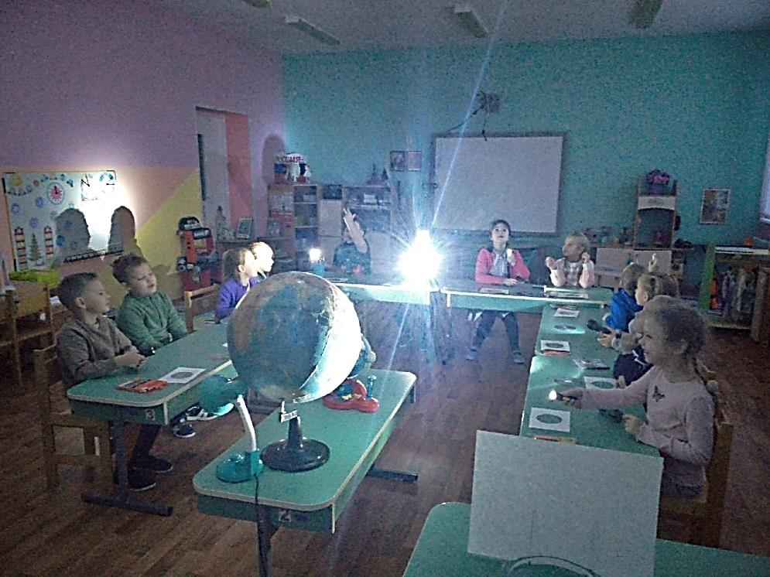

Slide 16
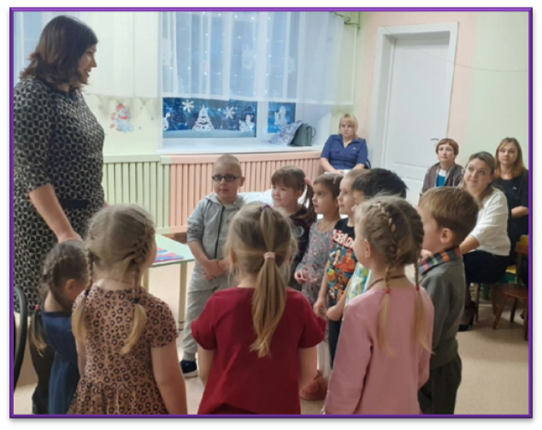
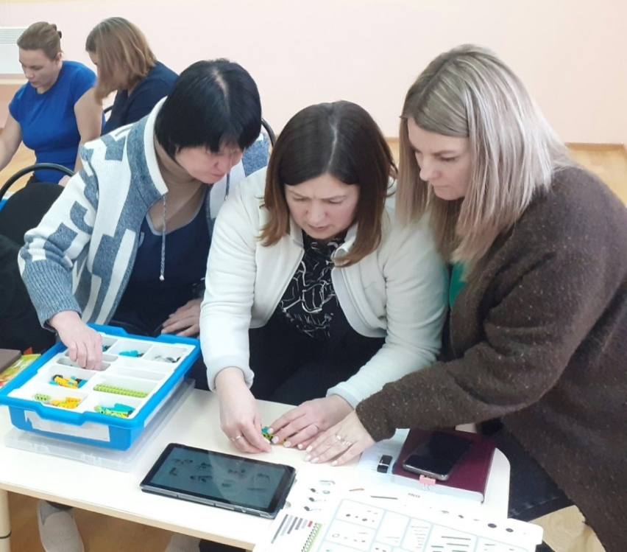
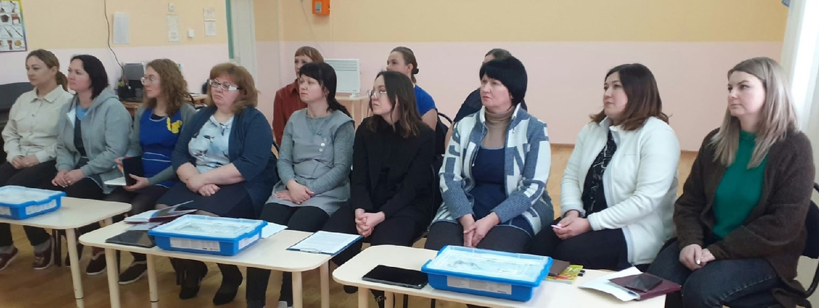
Обобщение опыта работы

Slide 17
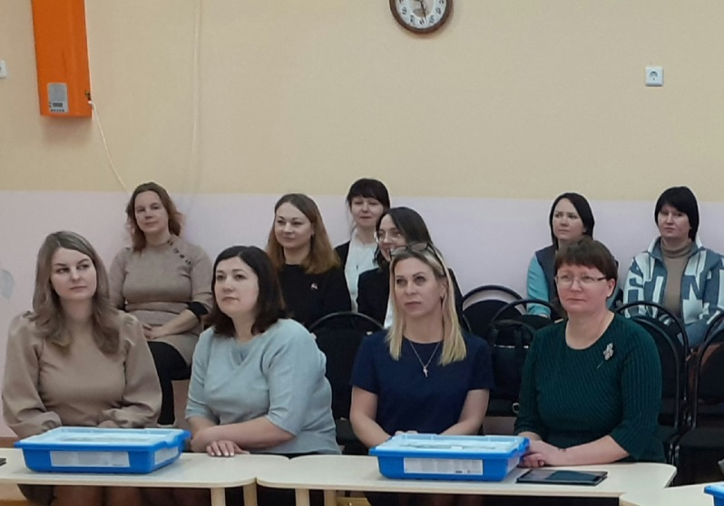
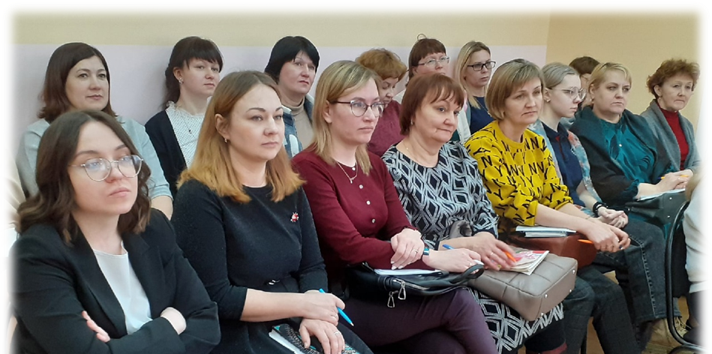
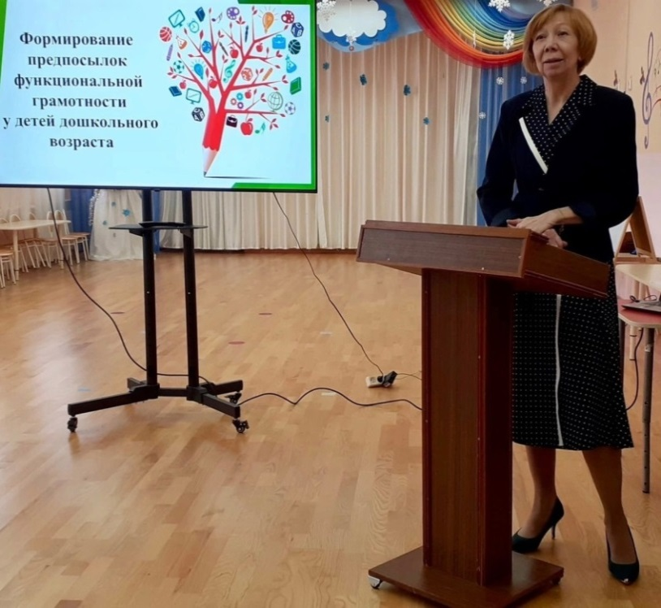
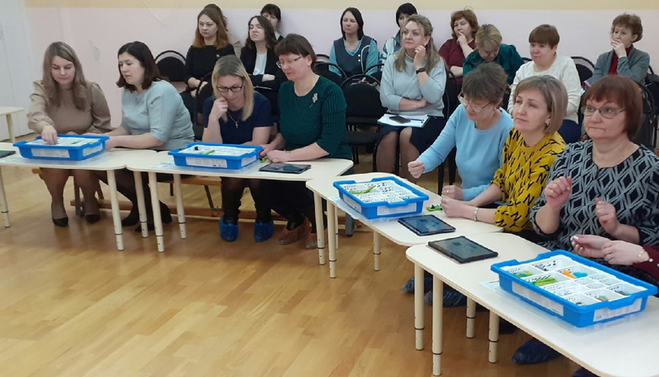
Обобщение опыта работы

Slide 18

« Мои ученики будут узнавать новое не от меня.
Они будут открывать это новое сами.
Моя задача - помочь им раскрыться и
развить собственные идеи ».
Иоганн Генрих Песталоцци

Slide 19
Спасибо за внимание!

